Slide 1
命名实体识别实践(二)-深度学习模型

Slide 2
A Survey on Deep Learning for Named Entity Recognition
https://arxiv.org/pdf/1812.09449.pdf
Jing Li, Aixin Sun, Jianglei Han, and Chenliang Li
Nanyang Technological University 南洋理工大学
2018

Slide 3
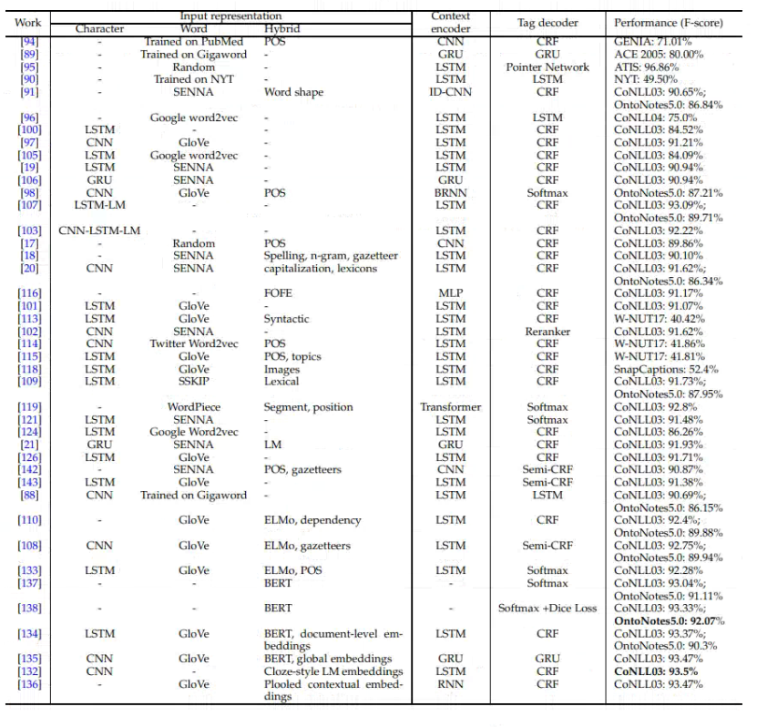
命名实体识别综述
https://zhuanlan.zhihu.com/p/373304254
https://www.cluebenchmarks.com/dataSet_search.html

Slide 4
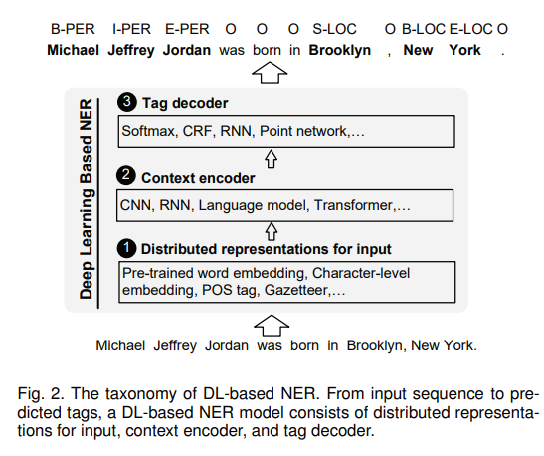
序列标签解码
深度语义特征
文本分布式表示

Slide 5
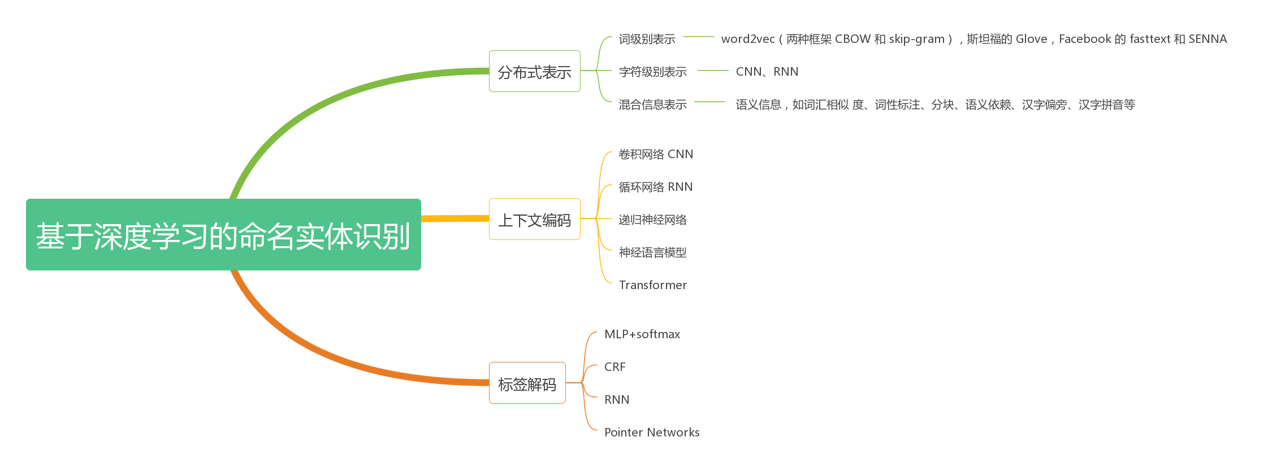
深度学习的优势在于它的特征表达能力，使得模型能够自动学习到数据的潜在表示方法以及分类检测所需的过程。
NER使用深度学习的三个原因：
1.NER适用于非线性转化
2.深度学习节省了设计NER数据特征的大量精力
3.深度学习能通过梯度传播来训练，这样可以构建更复杂的网络

Slide 6
论文标题：Bidirectional LSTM-CRF Models for Sequence Tagging
论文链接：https://arxiv.org/pdf/1508.01991v1.pdf
相关代码：
https://github.com/CLUEbenchmark/CLUENER2020/tree/master/bilstm_crf_pytorch

Slide 7
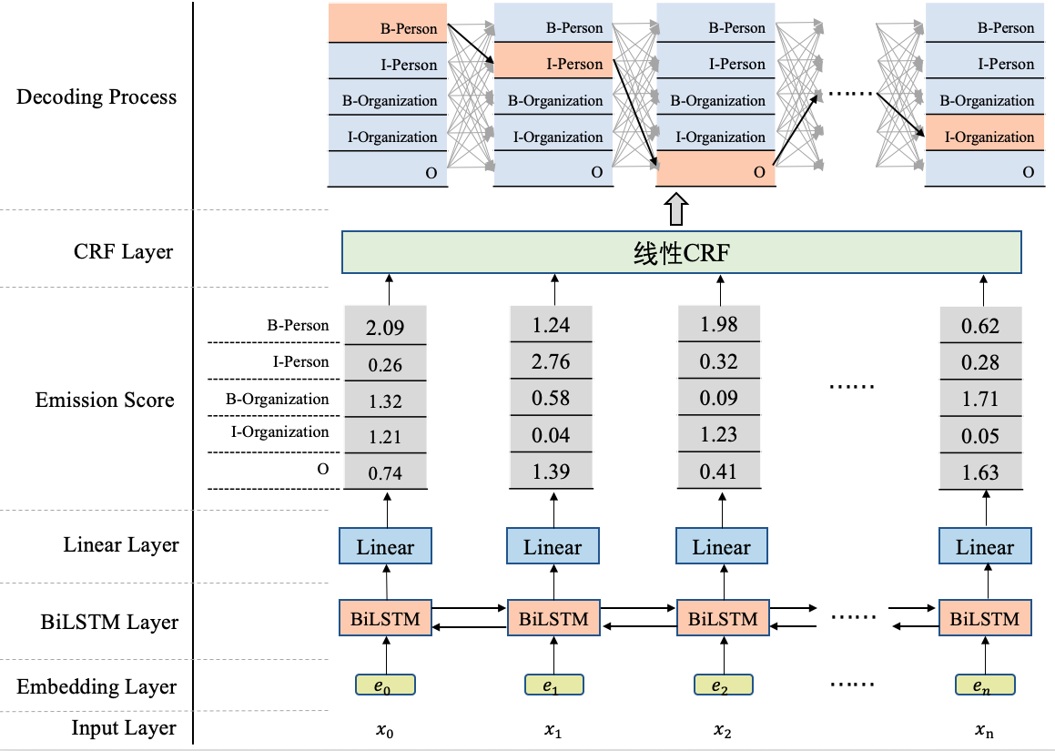
BiLSTM+CRF模型架构实现NER任务，大致分为两个阶段：
使用BiLSTM生成发射分数（标签向量），
基于发射分数使用CRF解码最优的标签路径。
https://github.com/PaddlePaddle/awesome-DeepLearning/blob/master/docs/tutorials/natural_language_processing/ner/bilstm_crf.md

Slide 8
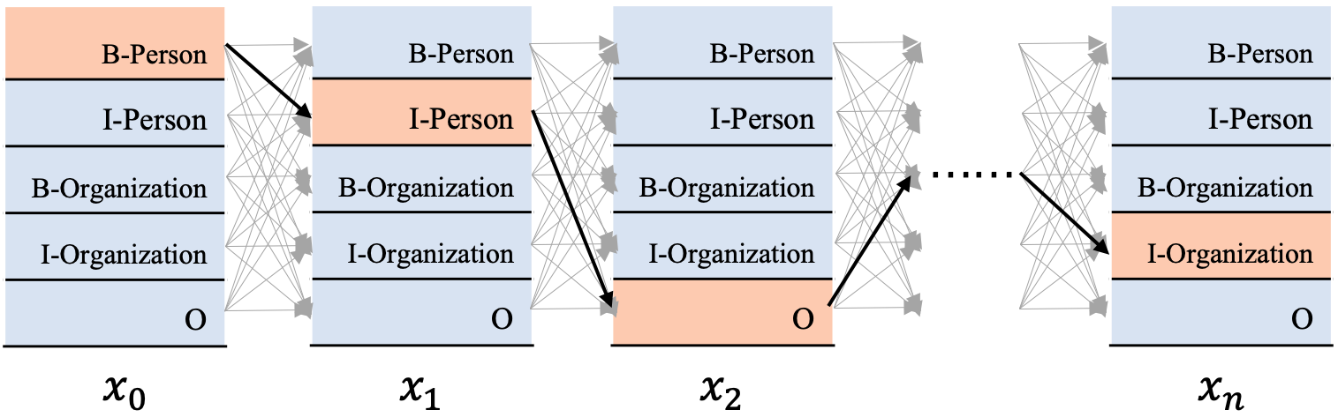
这些发射分数（标签向量）传入CRF之后，CRF会据此解码出一串标签序列。那么问题来了，从图1最上边的解码过程可以看出，这里可能对应着很多条不同的路径，例如：
B-Person, I-Person, O, …, I-Organization
B-Organization, I-Person, O, …, I-Person
B-Organization, I-Organization, O, …, O
CRF的作用就是在所有可能的路径中，找出得出概率最大，效果最优的一条路径，那这个标签序列就是模型的输出。

Slide 9
论文标题：End-to-end Sequence Labeling via Bi-directional LSTM-CNNs-CRF
论文链接：https://arxiv.org/pdf/1603.01354.pdf
相关代码：
https://github.com/achernodub/targer
https://github.com/ZubinGou/NER-BiLSTM-CRF-PyTorch
https://github.com/ZhixiuYe/NER-pytorch

Slide 10
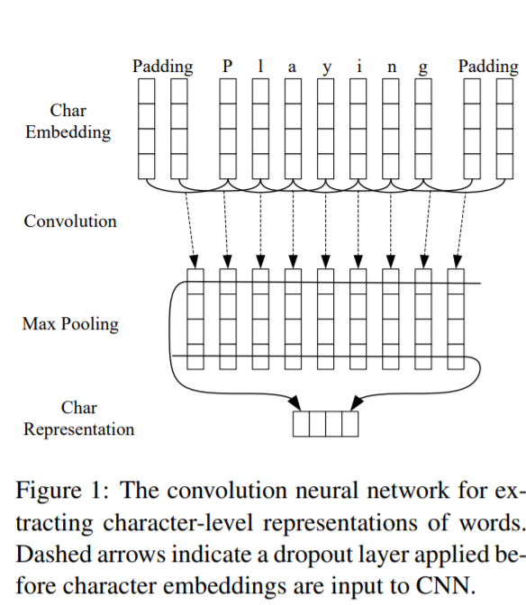
CNN for Character-level Representation

Slide 11
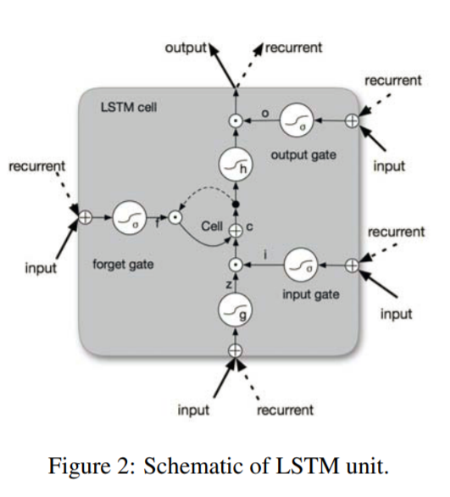
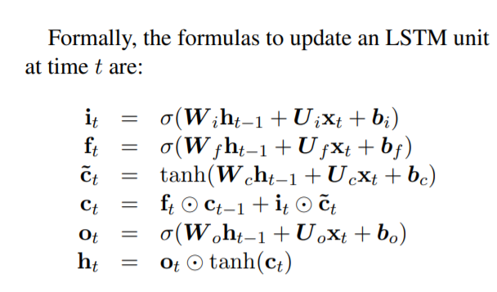
LSTM Unit

Slide 12
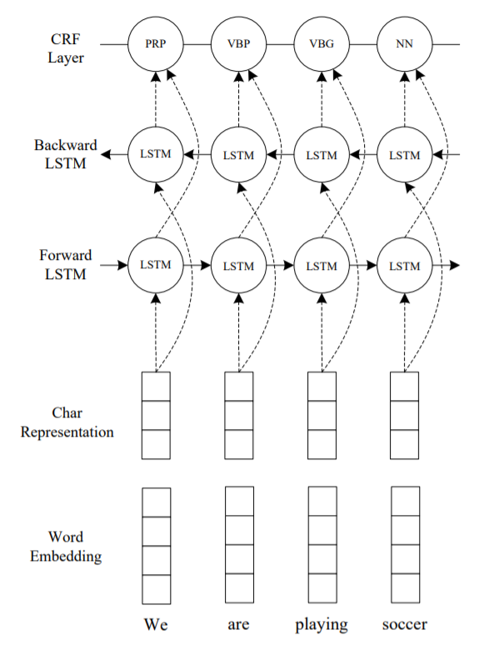
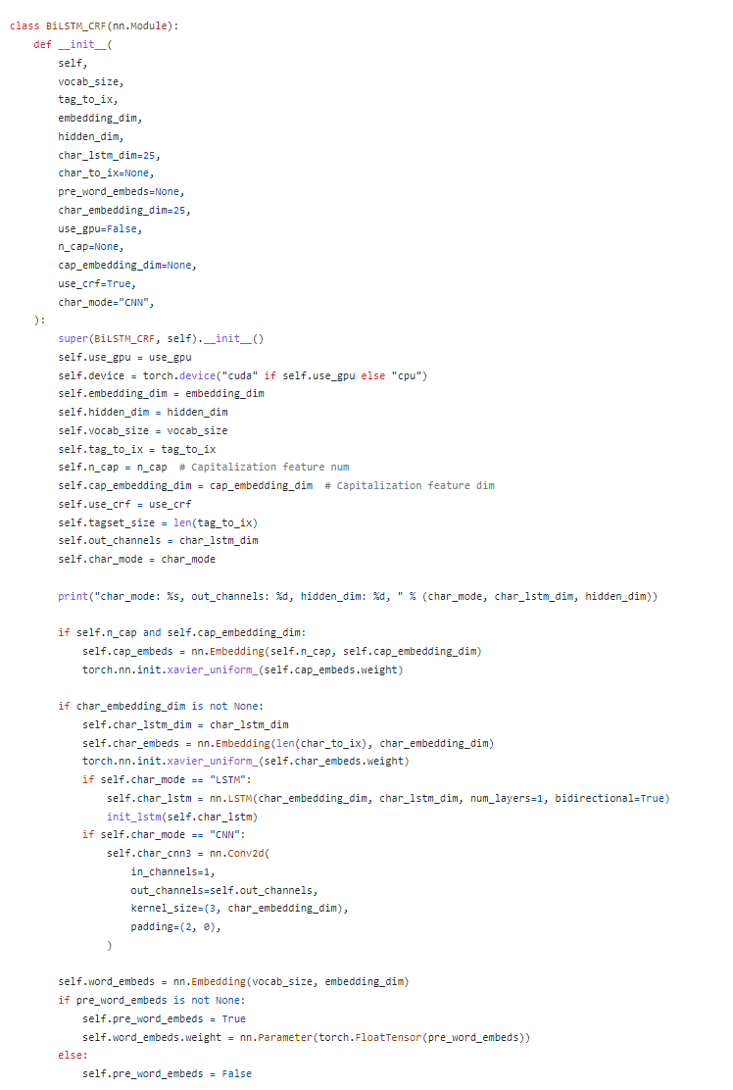
BLSTM-CNNs-CRF

Slide 13
推荐资料
LSTM解释：https://colah.github.io/posts/2015-08-Understanding-LSTMs/
一文读懂BiLSTM+CRF实现命名实体识别：https://paddlepedia.readthedocs.io/en/latest/tutorials/natural_language_processing/ner/bilstm_crf.html#1
[2017] CRF Layer on the Top of BiLSTM
https://createmomo.github.io/

